Slide 1

Piaget’s Cognitive-Stage Theory and the Neo-Piagetiants
Kelompok 1 :
Ines Patricia - 2016031017
Ika Norma Aulia - 2018031003
Pricilya Zalsa Anjani - 2018031004
Bonita Maulida - 2018031005

Slide 2
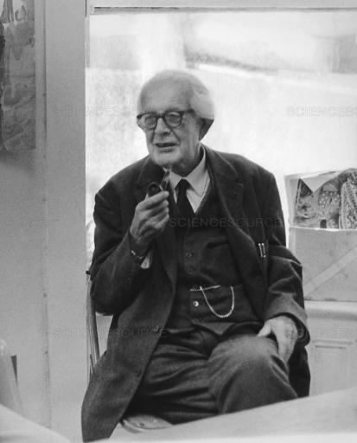
Biographical Sketch
Jean Piaget (1896-1980)
Lahir pada tahun 1896 di Neutchatel, Switzerland.
Seorang filsuf, ilmuwan, dan psikolog perkembangan, yang terkenal karena hasil penelitian tentang anak-anak dan teori perkembangan kognitif.
Tertarik pada mekanik, kerang, burung, dan fosil.
Publikasi pertama : artikel satu halaman mengenai burung gereja setengah albino yang dia observasi di sebuah taman.
Awal ketertarikan pada anak-anak :
Piaget bertemu Theodore Simon yang menyarankan agar Piaget membakukan tes penalaran Binet pada anak-anak Paris.

Slide 3

General Orientation to the Theory
Genetic Epistemology
Epistemologi menurut Piaget adalah “masalah pada hubungan antara tindakan atau pikiran subjek dan objek pada pengalamannya”. Istilah genetik dari Piaget bukan “apa yang merupakan bawaan”, tetapi “pengembangan” atau “kemunculan”.
Piaget memiliki minat pada kategori dasar pemikiran: waktu, ruang, hubungan sebab akibat, dan kuantitas.

Slide 4

Menurut Piaget, pengetahuan adalah sebuah proses dan bukan suatu keadaan = hubungan knower dan known.
Pengetahuan anak-anak tentang dunia berubah seiring perkembangan sistem kognitif mereka. Saat knower berubah, demikian juga known.

Slide 5


Biological Approach
Piaget memiliki minat pada cangkang dan burung ketika masa kanak-kanak, karenanya pemikirannya berakar kuat pada biologi, akan tetapi ia lebih berminat pada moluska.
Dalam moluska yang sederhana, dia melihat prinsip umum tentang bagaimana organisme hidup beradaptasi dengan dunia. Piaget merasa bahwa prinsip-prinsip ini juga berlaku untuk pemikiran manusia.

Slide 6


Structuralism
Bagi Piaget, pemikiran anak-anak tampaknya sistematis, oleh karena itu ia beralih ke strukturalisme. Strukturalisme membantu Piaget mengungkapkan bagaimana pemikiran diorganisasikan dan bagaimana bagian-bagiannya berhubungan dengan keseluruhan.
Piaget berteori bahwa sifat struktur mental berubah ketika mereka berkembang.
Struktur kognitif bayi diberi label “skema”, sedangkan struktur kognitif anak yang lebih tua sekitar usia 7 tahun mirip dengan sistem logika matematis.

Slide 7

Stage Approach
Perkembangan kognitif berlangsung dengan melalui serangkaian tahapan. Tahapan tersebut memiliki 5 karakteristik, yaitu:
  Tahap adalah keseluruhan yang terstruktur dalam keadaan seimbang.
  Tahap sebagai satu kesatuan yang terintegrasi yang mengatur bagian bagiannya. Inti dari pendekatan tahap Piaget adalah bahwa gerakan melalui tahapan melibatkan perubahan struktural yang bersifat kualitatif.
  Setiap tahap berasal dari tahap sebelumnya, menggabungkan dan mengubah tahap itu, dan mempersiapkan untuk tahap berikutnya.
  Dalam psoses mencapai tahap baru ini, tahap sebelumnya dikerjakan ulang.
  Tahapan mengikuti urutan invarian.
  Tahapan bersifat universal.
  Tahapan ini berfokus pada struktur dan konsep yang diperoleh manusia dimana saja.
  Setiap tahap termasuk suatu yang muncul dan menjadi.

Slide 8

Methodology
Menggunakan keterampilan pengamatan dan klasifikasi, serta metode klinis

Slide 9






Description of the Stages
Periode Sensorimotor (Sekitar usia kelahiran sampai 2 tahun)
Periode pra operasi (Sekitar 2 hingga 7 tahun)
Periode operasional konkret (sekitar 7 hingga 11 tahun)
Periode operasional formal (sekitar 11 hingga 15 tahun).

Slide 10


Sensorimotor Period
Bayi memahami dunia dengan fisik mereka. Mereka memulai kehidupan dengan serangkaian refleks ketika berinteraksi dengan lingkungan.
Bayi berkembang melalui enam tahap dalam konstruksi sistem sensorimotor :

Slide 11

Tahap 1 : Modifikasi Refleks (Sekitar usia kelahiran sampai 1 bulan)
Bayi memperkuat, menggeneralisasikan, dan membedakan perilaku yang dimulai sebagai refleks.
Tahap 2 : Reaksi Sirkular Primer (Sekitar 1 sampai 4 bulan)
Skema berkembang dengan cepat karena adanya reaksi sirkular primer. Reaksi sirkular adalah perilaku yang berulang-ulang.
Tahap 3 : Reaksi Sirkular Sekunder (Sekitar 4 sampai 8 bulan)
Reaksi sirkuler sekunder berorientasi pada dunia luar. Secara kebetulan, bayi melakukan sesuatu yang menghasilkan efek yang menarik di lingkungan.

Slide 12
Tahap 4 : Koordinasi Skema Sekunder (Sekitar 8 sampai 12 bulan)
Bayi dapat menggabungkan skema mereka dengan cara yang kompleks. Bayi tahu apa yang mereka inginkan dan dapat menyusun skema untuk mencapai tujuan itu. Mereka telah membedakan antara cara dan tujuan.
Tahap 5 : Reaksi Sirkular Tersier (Sekitar 12 sampai 18 bulan)
Bayi melakukan eksperimen miniatur di mana mereka dengan sengaja memvariasikan suatu tindakan untuk melihat bagaimana variasi ini mempengaruhi hasil.
Tahap 6: Penemuan Sarana Baru Melalui Kombinasi Mental (Sekitar 18 sampai 24 bulan)
Bayi dapat menggunakan simbol mental untuk merepresentasi benda dan peristiwa.

Slide 13
Overview of the Sensorimotor Period
Seorang anak secara aktif belajar tentang sifat-sifat benda dan hubungan di antara mereka.
Struktur kognitif menjadi lebih teratur.
Perilaku lambat laun menjadi lebih disengaja.
Diri secara bertahap dibedakan dari lingkungan.

Slide 14
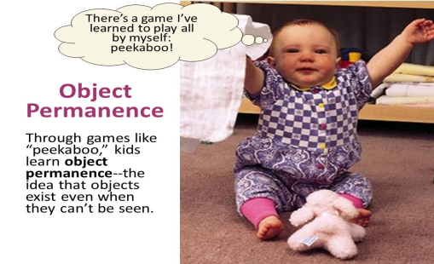
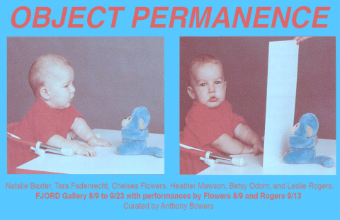
Concept of Object Permanence
Hal ini termasuk konsep paling penting yang diperoleh selama periode sensorimotor, yang mengartikan suatu objek terus ada bahkan ketika seseorang tidak dapat melihat, mendengar, atau merasakannya.
Pengetahuan ini diperlukan untuk gagasan tentang dunia yang stabil dan dapat diprediksi. Menurut Piaget, konsep ini memiliki 6 tahap.

Slide 15


Preoperational Period
(roughly 2 to 7 years)
Mental Representations
Kemunculan representasi mental pada tahap 6 periode sensorimotor merupakan terobosan perkembangan karena memberikan jembatan ke periode praoperasi.
Representasi mental mengartikan seorang anak yang mulai mengenal, mereprentasikan, atau menggambarkan suatu objek.

Slide 16


Characteristics of Period
Ciri-ciri utama pemikiran praoperasional, yaitu:
Egocentrism
Rigidity of thought
Semilogical reasoning
Limited social cognition

Slide 17

Concrete Operational Period
Menurut Piaget, anak pada usia 7 tahun akan memasuki tahap Operasional Konkret.
Pada tahap ini, anak sudah dapat berpikir logis, tapi hanya pada benda-benda konkret.
Salah satu operasi mental yang dilakukan oleh anak adalah konservasi.

Slide 18

Konservasi
Memahami bahwa kuantitas, panjang, atau jumlah benda-benda adalah tidak berhubungan dengan pengaturan atau tampilan dari objek atau benda-benda tersebut.

Slide 19
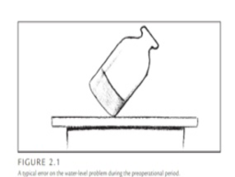
Piaget menerapkan model logika dari operasi konkret ke berbagai situasi fisik dan sosial.
  Contoh: Jumlah objek tetap sama ketika tersebar; berat tanah liat tetap sama jika tanah liat itu pecah berkeping-keping.
Operasi tidak hanya berlaku untuk kelas, seperti dalam kelas inklusi, atau properti seperti jumlah, konservasi, tetapi juga untuk hubungan
  Contoh: Jika anak operasional konkret tahu bahwa John lebih tinggi dari Bill dan Bill lebih tinggi dari Henry, mereka dapat menyimpulkan bahwa John harus lebih tinggi dari Henry
Operasi juga diterapkan pada representasi temporal-spasial.
Contoh: Anak-anak pra operasi menggambar cairan dalam wadah sedemikian rupa sehingga tetap sejajar dengan dasar atau sisi.
Persepsi mereka dipengaruhi oleh lingkungan sekitarnya. Sebaliknya, anak-anak operasional konkret menjaga cairan sejajar dengan meja, yaitu permukaan tanah.

Slide 20

Formal Operational Period
Anak-anak sudah dapat menerapkan operasi mental terhadap objek dan peristiwa.
Selama operasi formal, remaja melakukan operasi konkret selangkah lebih maju.
  Contoh: Remaja mengamati objek yang tergantung pada seutas tali dan berupaya menemukan apa yang menentukan seberapa cepat objek itu berayun.
Piaget menerapkan model-model logika-matematis pada pemikiran anak.

Slide 21
Formal Operational Period
Perbedaan antara anak pada tahap operasional konkret dan tahap operasional formal, yaitu anak dapat merefleksikan pemikiran mereka sendiri dan pemikiran orang lain.
Proses berpikir terus berkembang sepanjang masa dewasa sebagai operasi formal yang diaplikasikan pada semakin banyak area dan situasi konten.
Egosentrisme terus menurun ketika orang memperluas pengalaman mereka di dunia kerja dan hubungan sosial.

Slide 22

An Overview
Cara terbaik untuk menyoroti perbedaan antar periode adalah dengan melihat bagaimana seorang anak pada setiap periode akan memahami beberapa aspek realitas.
Apa yang dimaksud objek pada anak di setiap tahap?
Periode sensorimotor, objek pada awalnya hanya stimulus untuk menimbulkan refleks menjadi sesuatu yang dapat dilakukan seseorang.
Untuk anak pra operasi, suatu objek dapat mewakili objek lain, dapat mengalami perubahan fisik dengan tetap mempertahankan identitasnya dan dapat bergabung dengan objek lain untuk membentuk kelas objek.
Periode operasi konkret, berbagai operasi memanipulasi representasi objek
Periode operasi formal, operasi tingkat tinggi memungkinkan manipulasi mental lebih lanjut dari representasi objek.

